Slide 1
Progetto Programmazione e Calcolo scientifico
Alessandro Molinar Roet 294481
Lorenzo De Toffol 301956
Riccardo Francabandiera 297324

Slide 2
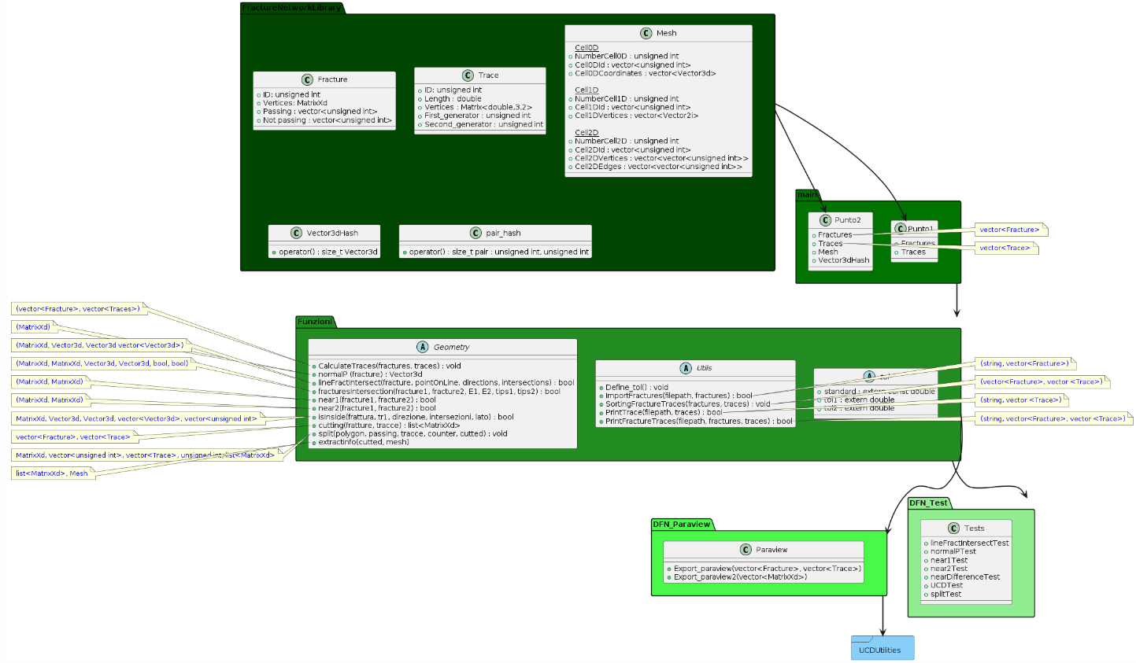

Slide 3
PARTE 1

Slide 4
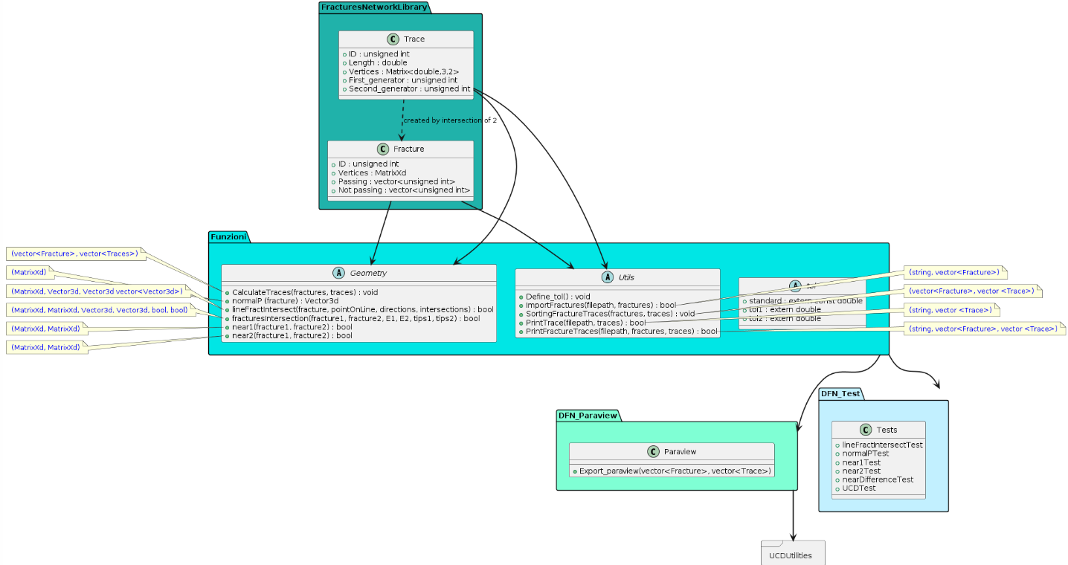

Slide 5
Tolleranze
Tolleranza standard;
Tolleranza 1D user;
Tolleranza 2D user;
Tol1D = max{standard, 1D user};
Tol2D = max{standard,2D user, tol1D^2}

Slide 6

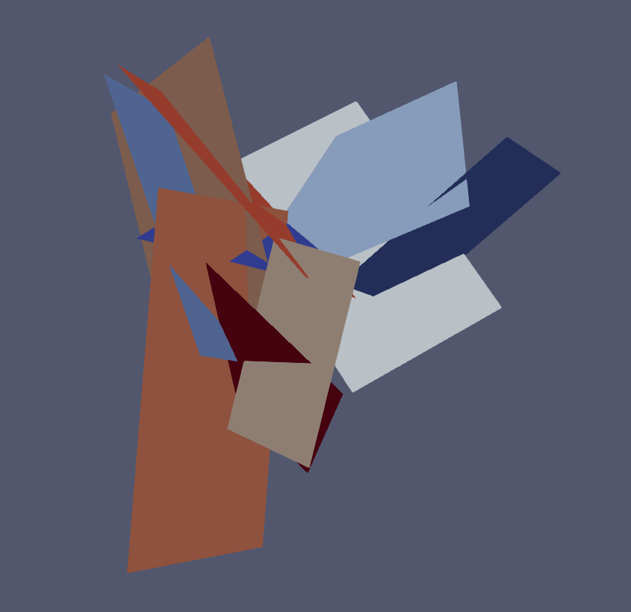
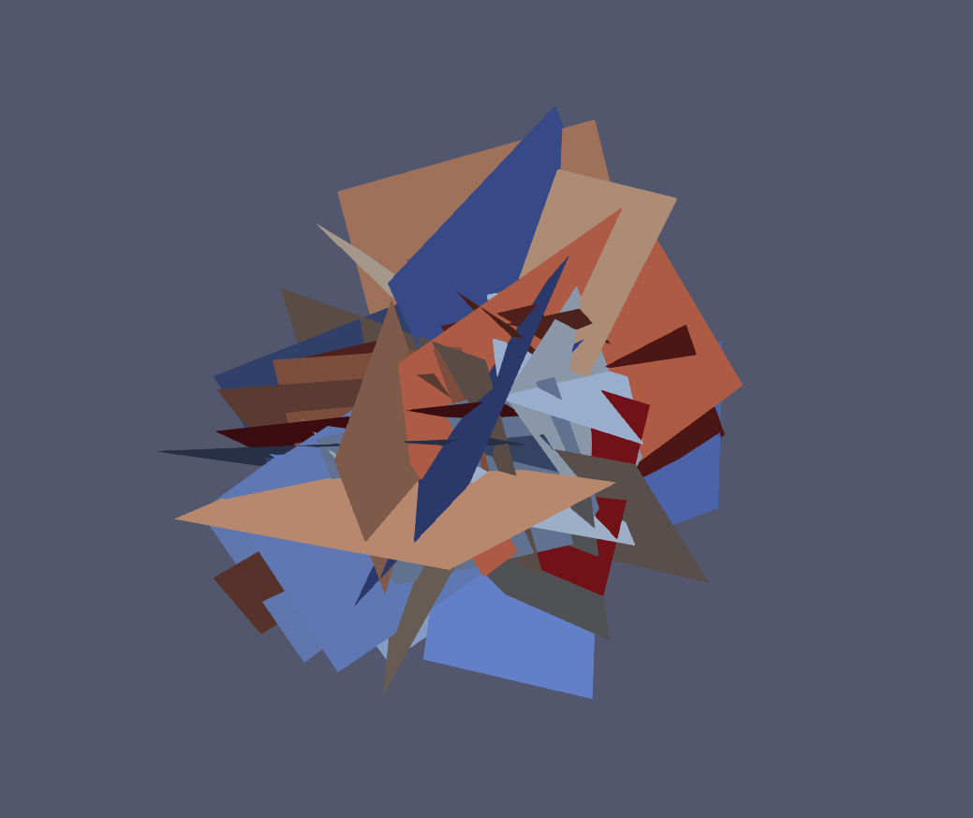
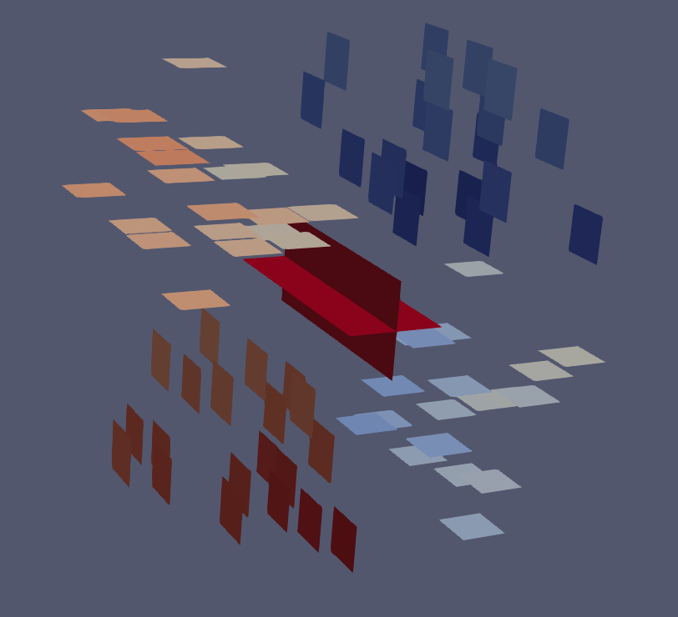
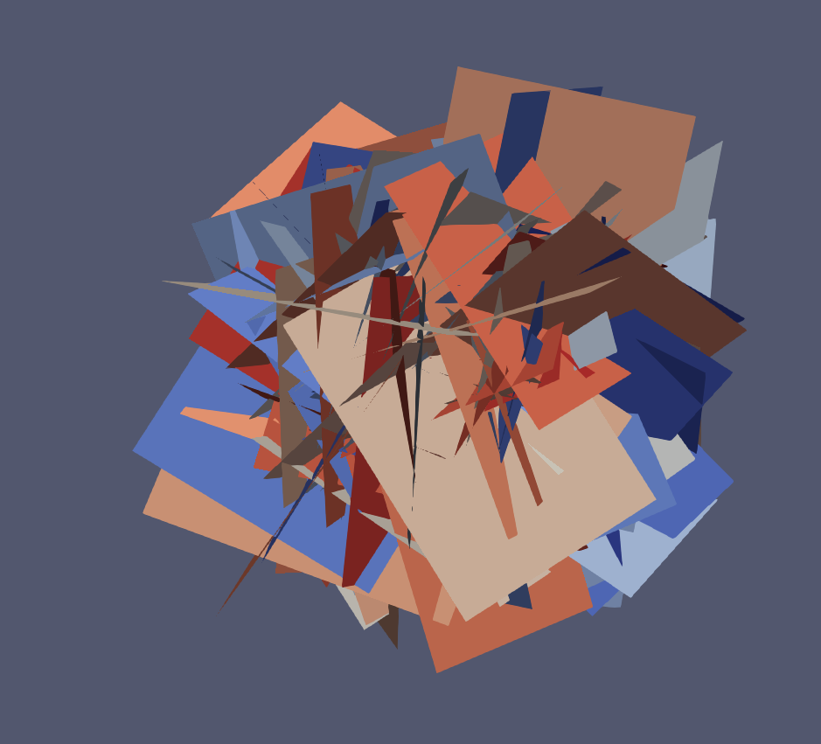
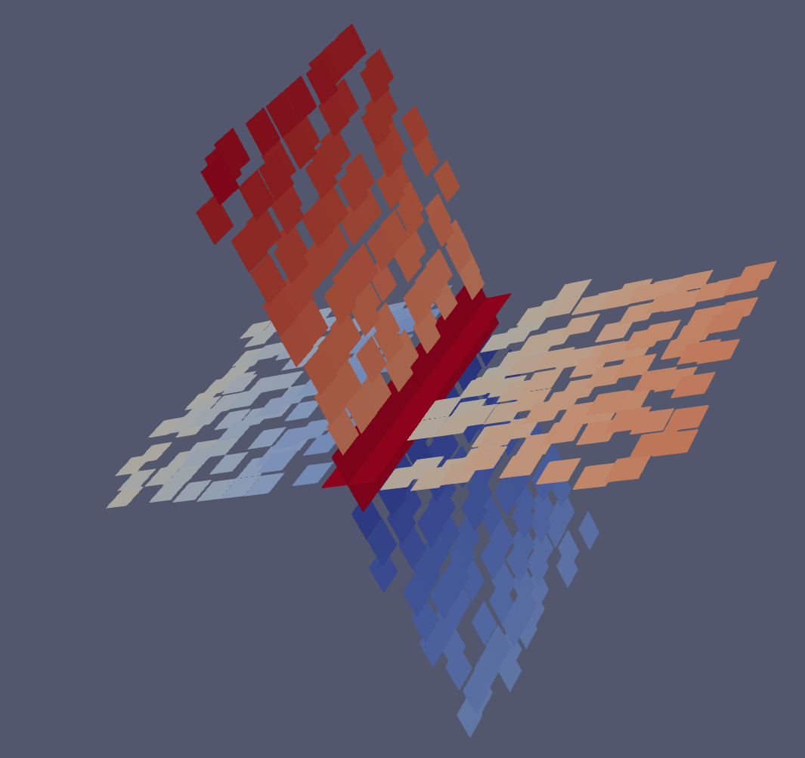
Fratture

Slide 7
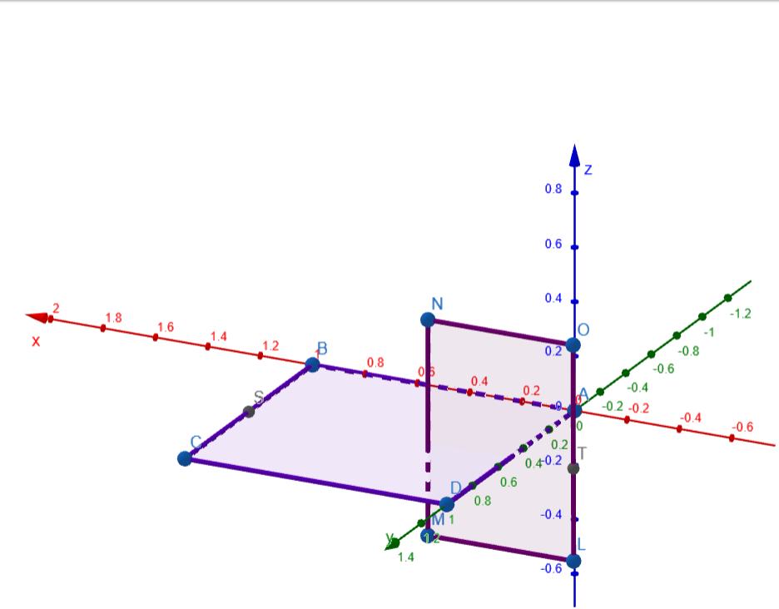
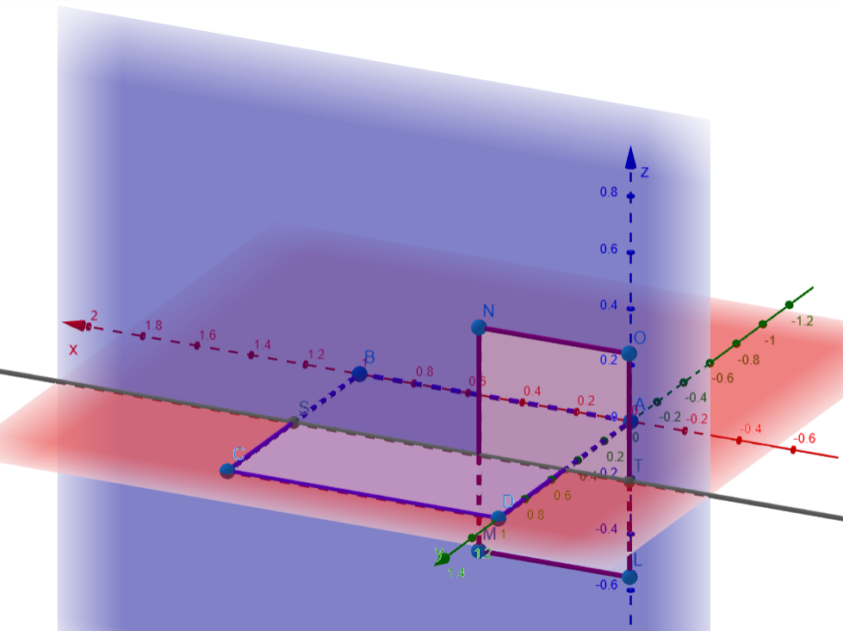
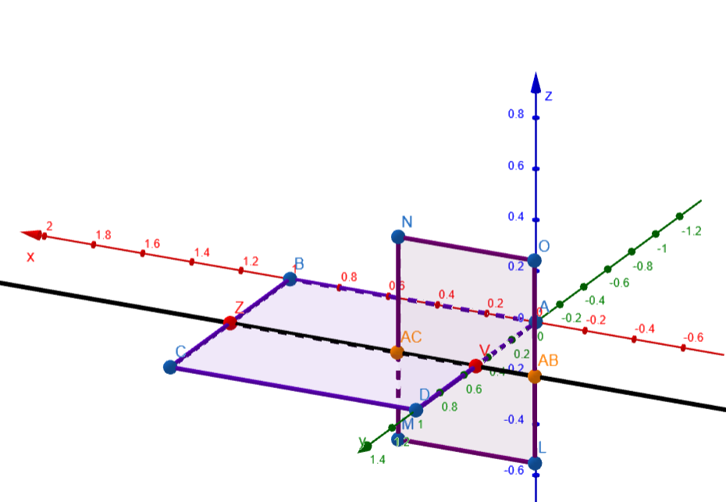
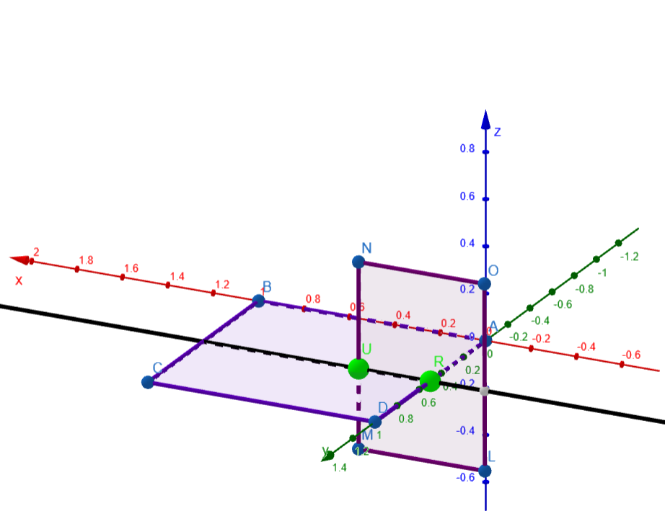
Intersezione tra fratture
Interseco i piani che contengono le fratture
Interseco la retta con le due fratture
Considero le due coppie di punti di intersezione
Interseco i segmenti per trovare la traccia

Slide 8
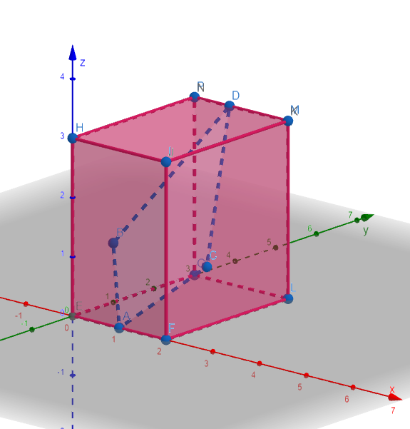
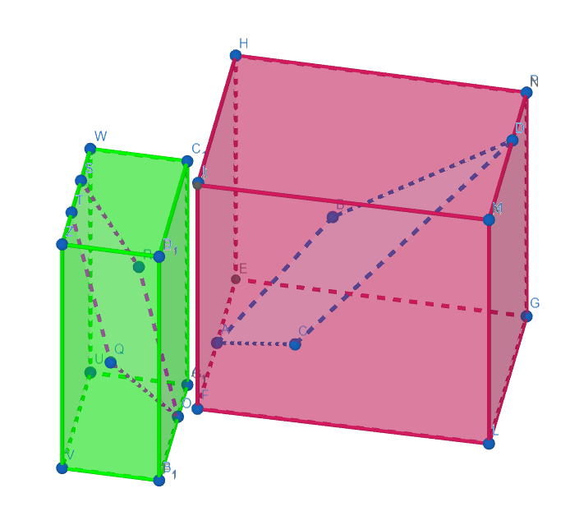
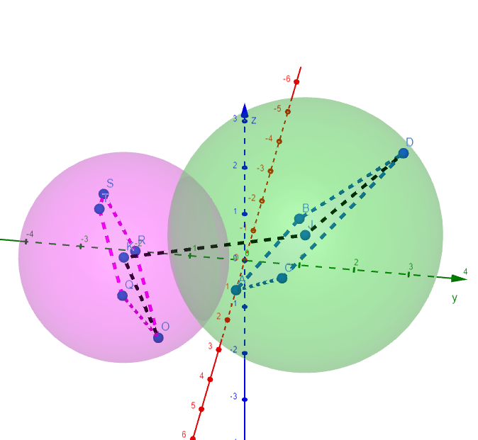
Controlli di esclusione
Baricentri
Bounding box
Baricentri

Slide 9
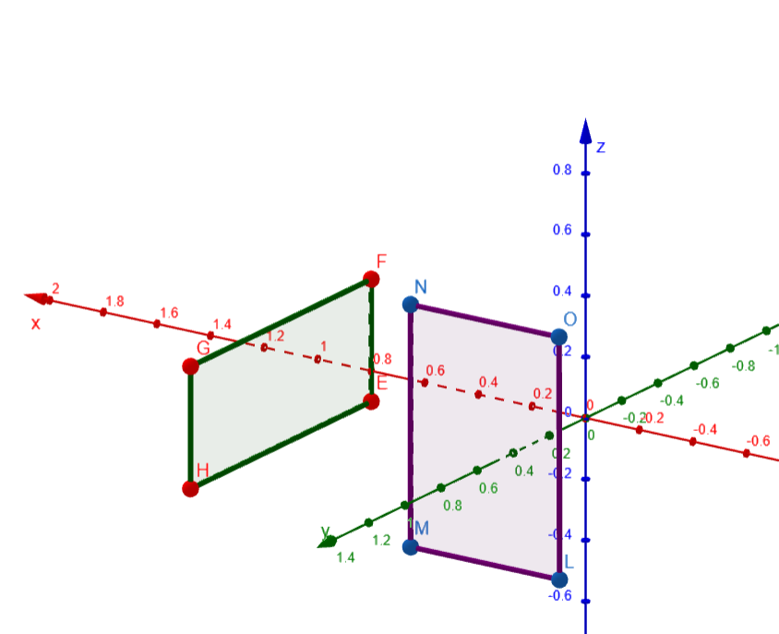
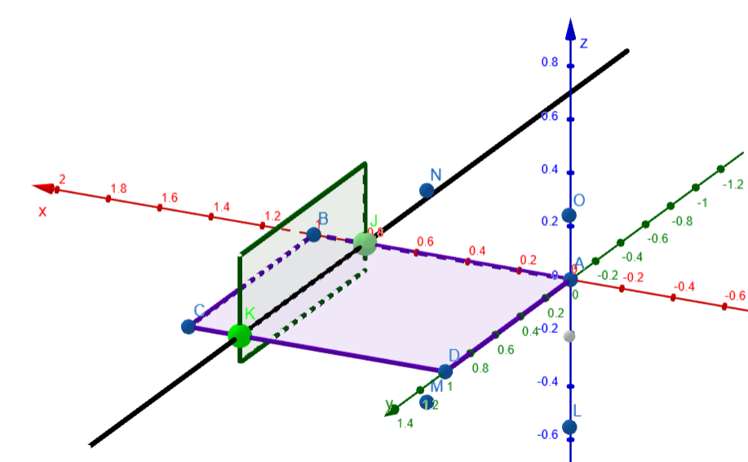
Ciclo sulle fratture

Slide 10
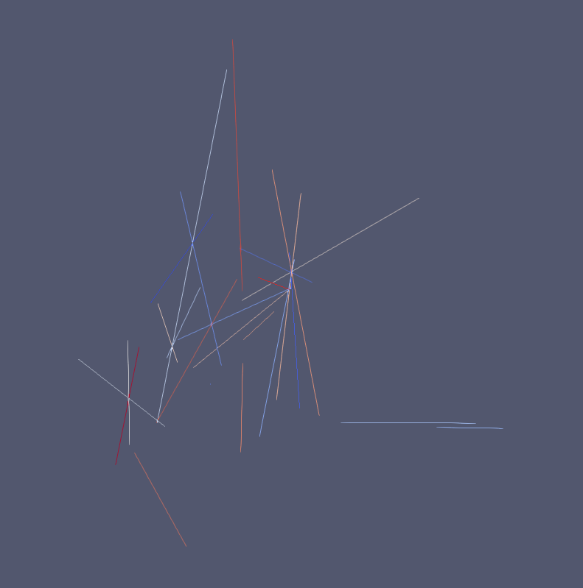
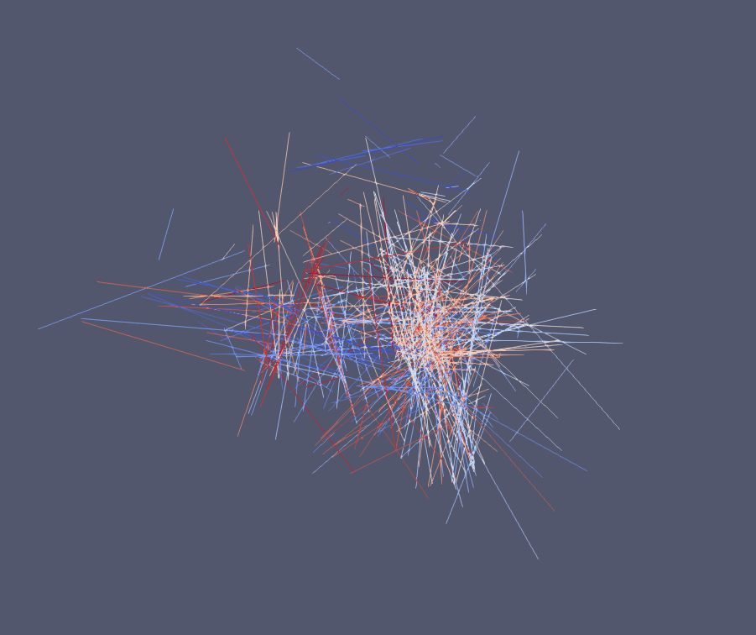
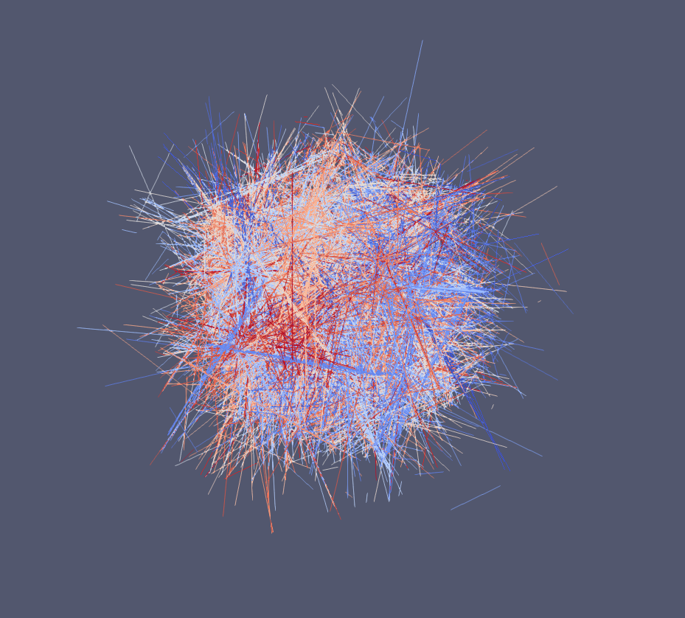
Paraview tracce:

Slide 11
Ordinamento delle tracce

Slide 12
PARTE 2

Slide 13
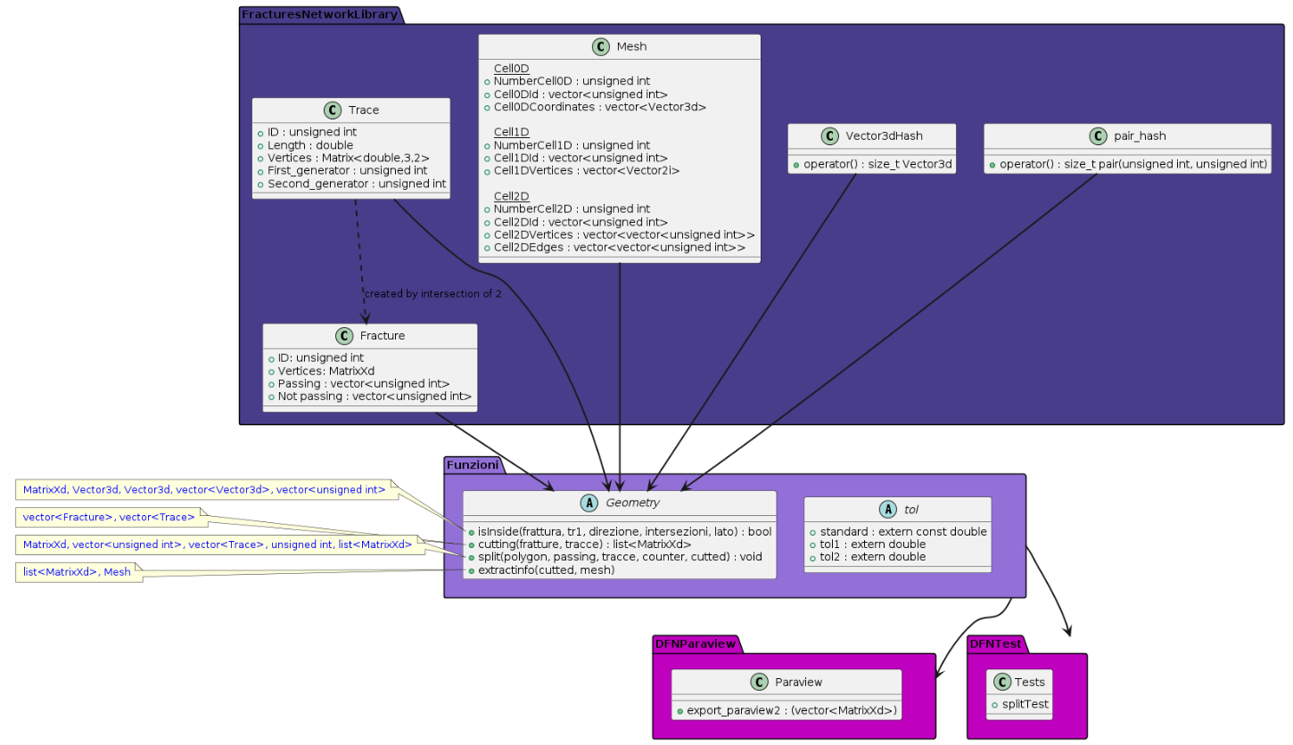

Slide 14
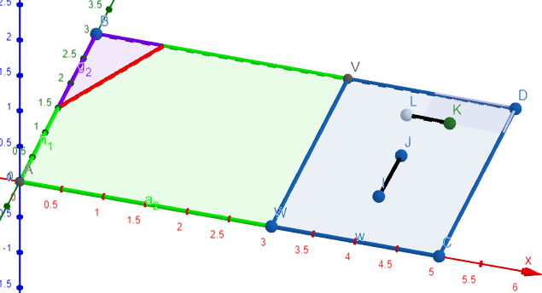
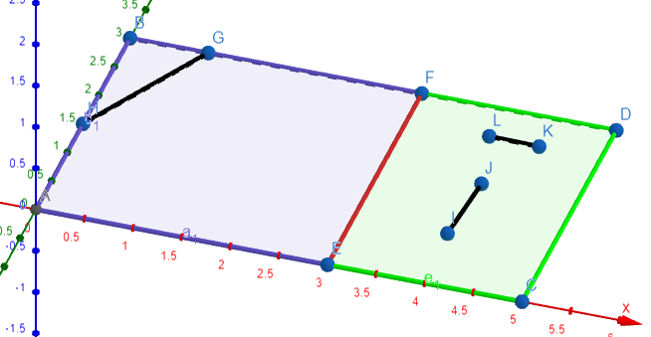
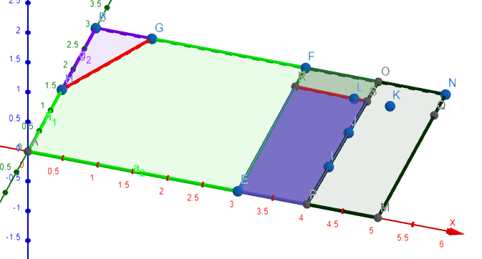
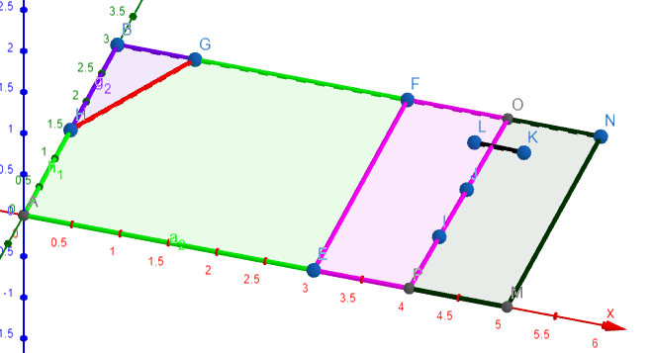
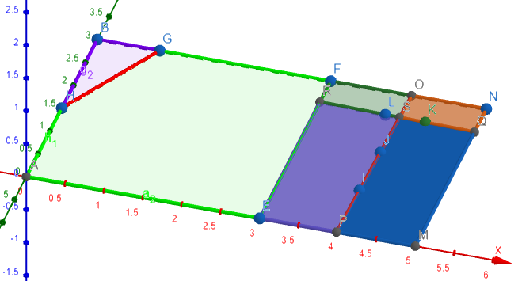
Taglio
Step 1
Step 2
Step 4
Step 3
Step 5

Slide 15
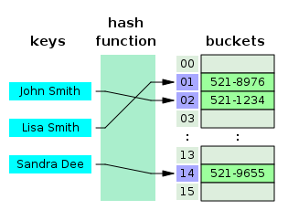
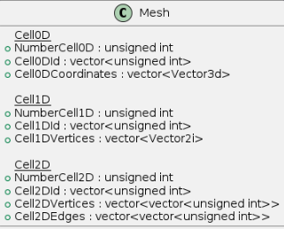
Mesh
Strutture utilizzate:
unordered_map<Vector3d, unsigned int, Vector3dHash>
unordered_set<pair<unsigned int, unsigned int>, pair_hash>
Costo inserimento:
caso ottimale O(1),
caso con collisioni O(n)
Mesh:

